Slide 1
ANÁLISE DA GESTÃO FISCAL
1º Quadrimestre de 2020
TÍTULO DA APRESENTAÇÃO AQUI
Jurandir Gurgel
Secretário Municipal de Finanças
CEPEC – Célula de Estudos e Pesquisas Econômicas

Slide 2
Indicadores Fiscais
Fonte: GRPFOR/FC. RREO - 2º Bimestre/2020; RGF – 1º Quadrimestre/2020.

Slide 3
Receita por Categoria Econômica
Fonte: GRPFOR/FC. RREO - 2º Bimestre/2020; RGF – 1º Quadrimestre/2020.

Slide 4
Estrutura da Receita Corrente por Categoria Econômica

Slide 5
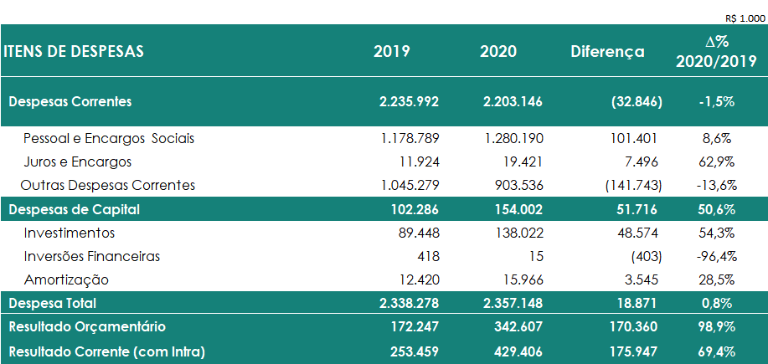
Despesa por Categoria Econômica
Nota¹: As rubricas acima estão com suas respectivas partes intraorçamentárias.
Nota²: Despesas liquidadas.
Fonte: GRPFOR/FC. RREO - 2º Bimestre/2020; RGF – 1º Quadrimestre/2020.

Slide 6
Estrutura da Despesa Total por Categoria Econômica

Slide 7
Principais Receitas
FONTE: BI – Janeiro a Abril.
Nota¹: O valor da contribuição refere-se a contribuição de cada tributo para o crescimento da Arrecadação Tributária Própria e Transferências Const.

Slide 8
Contribuição para o Crescimento da Arrecadação Tributária Própria

Slide 9
Despesa com Educação x RLIT
Fonte: GRPFOR/FC. RREO - 2º Bimestre/2020; RGF – 1º Quadrimestre/2020.

Slide 10
Despesa com Saúde x RLIT
Fonte: GRPFOR/FC. RREO - 2º Bimestre/2020; RGF – 1º Quadrimestre/2020.

Slide 11
Despesa com Pessoal
Fonte: GRPFOR/FC. RREO - 2º Bimestre/2020; RGF – 1º Quadrimestre/2020.

Slide 12
Investimentos
Fonte: GRPFOR/FC. RREO - 2º Bimestre/2020; RGF – 1º Quadrimestre/2020.
Despesa liquidada – Últimos 12 meses.

Slide 13
Outras Despesas Correntes - ODC
Fonte: GRPFOR/FC. RREO - 2º Bimestre/2020; RGF – 1º Quadrimestre/2020.
Despesa liquidada – Últimos 12 meses.

Slide 14
Dívida Consolidada Líquida - DCL
Fonte: GRPFOR/FC. RREO - 2º Bimestre/2020; RGF – 1º Quadrimestre/2020.

Slide 15
Serviço da Dívida Pública
Fonte: GRPFOR/FC. RREO - 2º Bimestre/2020; RGF – 1º Quadrimestre/2020.
Despesa Liquidada.

Slide 16
Autonomia Financeira
Fonte: GRPFOR/FC. RREO - 2º Bimestre/2020; RGF – 1º Quadrimestre/2020.
Nota¹: Arrecadação Tributária Própria: Impostos, Taxas e Contribuições de Melhoria + CIP.
Nota²: Receita Corrente sem a parte intraorçamentária.

Slide 17
“Toda ação da SEFIN é para tornar Fortaleza um lugar melhor para se viver”

